Slide 1
HTML5简介&新特征

Slide 2
内容概要
HTML5简介
  ' HTML5=HTML+CSS+JSAPI '
HTML5新功能
  新增标签
  input新类型及新属性

Slide 3

Html5简介
万维网的核心语言、标准通用标记语言下的一个应用超文本标记语言（HTML）的第五次重大修改
目标:HTML5取代HTML4和XHTML2.0成为新标准
Notes:
HTML5是一个新的网络标准，现在仍处于推广发展阶段。目标是取代现有的HTML 4.01和XHTML 2.0 标准。它希望能够减少互联网富应用（RIA)对Flash、Silverlight、JavaFX等的依赖，并且提供更多能有效增强网络应用的API。

Slide 4
Html5 时间表
2004年--提出构想
2008年--发布第一份草案
2012年--推广阶段
2014年10月29日，万维网联盟泪流满面地宣布，经过几乎8年的艰辛努力，HTML5标准规范终于最终制定完成了，并已公开发布。

Slide 5
Html5 新功能
html5
  语义化更好：新增的标签
  多媒体功能：video\audio\canvas...
  表单功能增强
  新的属性
  本地存储
  获取拖拽内容信息
  地理位置信息
  ......

Slide 6
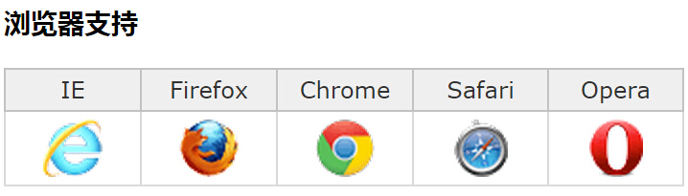
浏览器支持情况
新版本的 Safari、Chrome、Firefox 、Opera以及IE10+ 支持大部分HTML5的新特性。IE9 支持部分 HTML5 新特性，IE6 7 8基本都不支持HTML5新特征。
Notes:
测试你的浏览器：http://html5test.com/
浏览器兼容情况查询：http://www.findmebyip.com/litmus/
最新版本的 Safari、Chrome、Firefox 以及 Opera 支持某些 HTML5 特性。Internet Explorer 9 将支持某些 HTML5 特性。

Slide 7
H5弃用的标签
被弃用的标签：
<acronym>、<applet>、<basefont>、<big>、<center>、<dir>、<font>、<frame>、 <s>、<isindex>、<noframes>、 <frameset> 、<strike>、<tt>、<u>和<xmp>。

Slide 8
新增标签
新增的结构元素----语义化的标签
<header>-----定义页眉
<footer>------定义页脚
<nav>---------定义导航
<article>------定义文章
<section>-----定义文档中的节（section、区段）
<aside>-------定义文章的侧边栏
<hgroup>-----定义网页标题元素（h1-h6）的组合
<figure>-------定义媒介内容的分组，以及它们的标题
<figcaption>--定义 figure 元素的标题
新标签带来的是网页布局的改变及提升对搜索引擎的友好
Notes:
HTML5 吸取了 XHTML 2 的一些建议，包括一些用来改善文档结构的功能，比如，新的 HTML 标签 header, footer, dialog, aside, figure 等的使用，将使内容创作者更加语义地创建文档，之前的开发者在这些场合是一律使用 div 的。

Slide 9
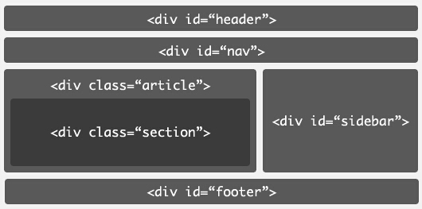
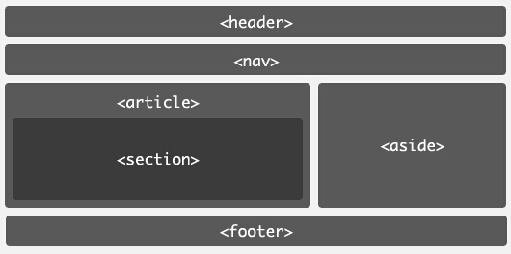
新增标签
div+css布局
H5语义化标签
Notes:
HTML5 引入了新的 HTML 元素，通过使用这些元素，开发者可以更细致的描述文档结构，让文档更加易读，搜索引擎也能更好的理解页面中各部分间的关系，我们也可以搜索到更快，更准确的信息。

Slide 10
新增标签
新增的其他元素
<time>--------定义日期/时间(语义化标签)
<mark>-------定义有记号的文本
<progress>---定义任何类型的任务的进度
<datalist>-----定义输入域的选项列表
<embed>----定义外部交互内容或插件
<audio>------定义声音内容
<video>------定义视频
<source>-----定义媒介源
<canvas>-----定义图形

Slide 11
新增标签
新增的其他标签
<bdi> <command> <wbr>
<details> <dialog> <keygen> <meter> <output> <summary>
<ruby> <rp> <rt> <track>
以上标签目前兼容性不太好，不常用

Slide 12
input的新属性
input的新类型
email: 一个电子邮件地址或电子邮件地址列表
url: 提交表单时检测input的value是否是一个url格式
date: 年-月-日格式的控件
time: 时:分格式的控件
datetime: 年-月-日 时:分 格式的控件（UTC时间）
datetime-local: 年-月-日 时:分 格式的控件（本地时间）
month: 年-月格式的控件
week: 年-周数格式的控件

Slide 13
input的新属性
number: 数字输入框
range: 选择区域
tel: 电话输入框
search: 用于搜索
color: 调用系统选色器
浏览器兼容
opera对新属性的支持性最好，ie10以下不支持，其他主流浏览器部分支持

Slide 14
input的新属性
input新属性
placeholder: 占位符，输入框提示信息
required: 该input为必填项
autofocus: 在页面加载时，域自动地获得焦点
pattern: 正则验证 如: pattern="[0-9]{2,4}"
min/max: input能输入的最大/最小字节的长度
step: 针对number和range类型，每次递增step的值
list: 指定一个datalist，作为下拉提示单
list值为datalist标签的id

Slide 15
谢 谢

